Slide 1

人教版·高一必修第一册
第四章 运动和力的关系
1.牛顿第一定律

Slide 2
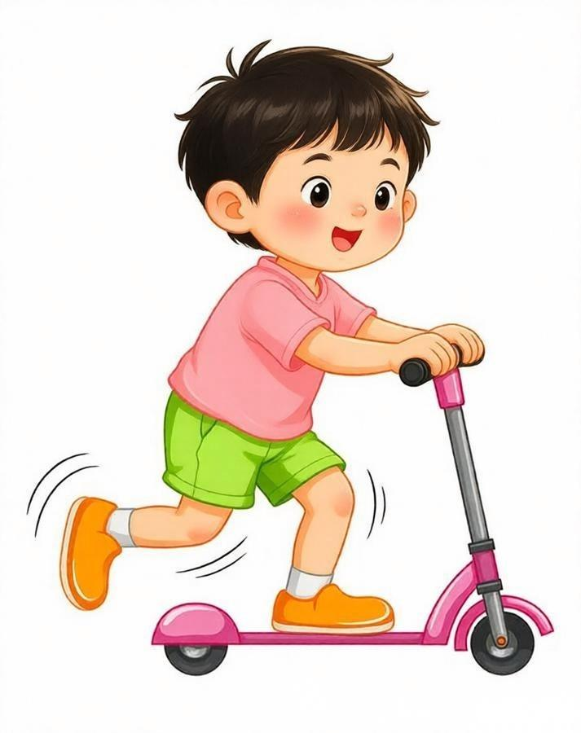
课堂引入——思考与讨论
玩滑板车时，滑板车运动一段时间就会停下来。再次蹬地，滑板车又运动起来。你是否认为运动需要力来维持？

Slide 3
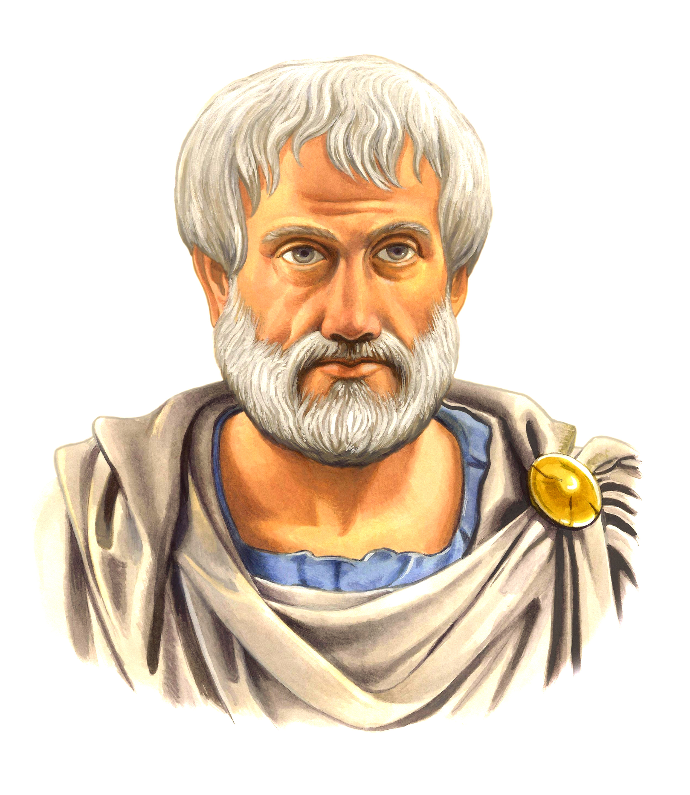
课堂引入——亚里士多德的观点
亚里士多德的观点：“必须有力作用在物体上，物体才能运动；没有力的作用，物体就要静止在某个地方”
亚里士多德

Slide 4
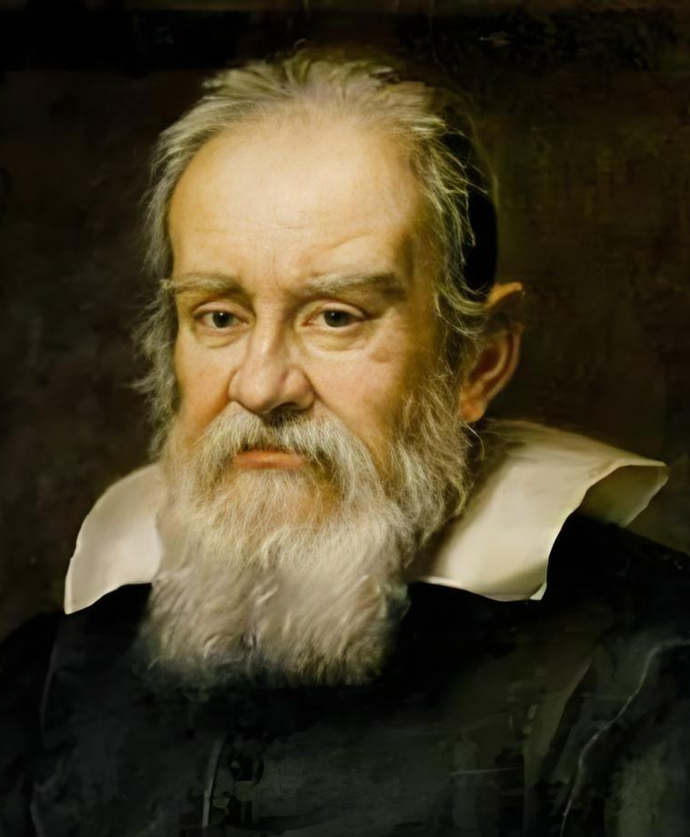
探索新知——伽利略的猜想
伽利略认为：将人们引入歧途的是摩擦。而物体在通常情况下运动时，摩擦又是难以避免的。若没有摩擦，物体将永远运动下去，不需要力来维持。
伽利略

Slide 5
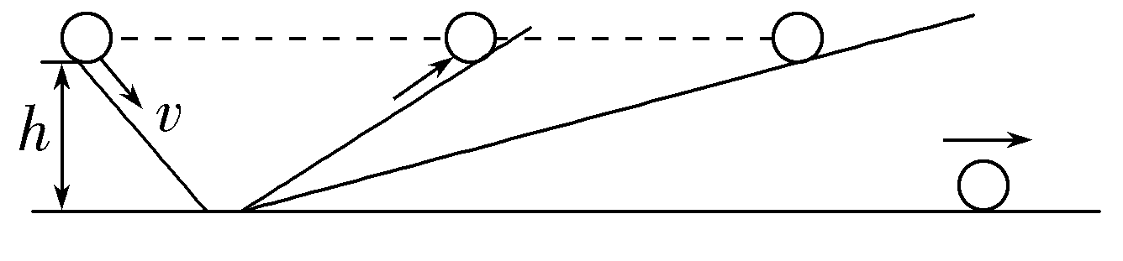
探索新知——思考与讨论
小球沿斜面由静止滚下，再滚上另一斜面。
(1)在实际情境里，小球滚上另一斜面所能达到的最大高度是否与h相等？
(2)若斜面光滑，小球滚上另一斜面的最大高度是否等于h？
(3)若斜面光滑，减小第二个斜面的倾角，小球能否滚到h高度处？相较倾角减小前，小球滚至该高度所经过的路程有何变化？

Slide 6
探索新知——思考与讨论
(4)设想第二个斜面变为水平面，小球欲达等同高度却终不可得，此时其运动是否可以停下？
(5)伽利略理想实验揭示了揭示了什么道理？

Slide 7
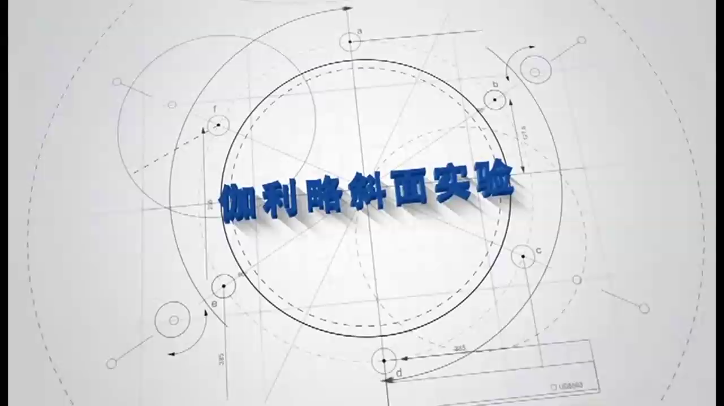
探索新知——伽利略理想斜面实验

Slide 8
探索新知——结论与意义
1.结论：力不是维持物体运动的原因。
2.意义：伽利略理想实验是以可靠的实验事实为基础，经过抽象思维，抓住主要因素，忽略次要因素，从而更深刻地揭示了自然规律。伽利略的研究方法的核心是把实验和逻辑推理相结合。

Slide 9
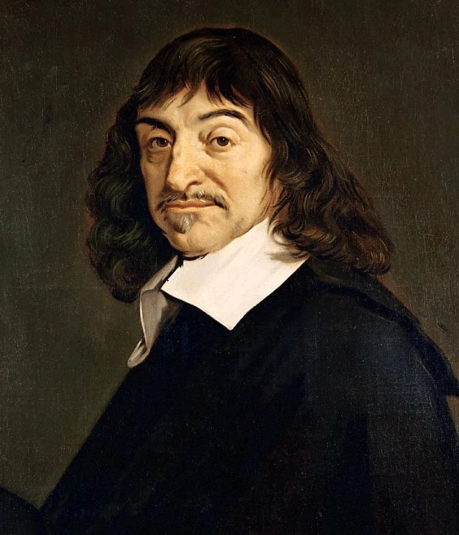
探索新知——笛卡儿的观点
如果运动中的物体没有受到力的作用，它将继续以同一速度沿同一直线运动，既不会停下来，也不会偏离原来的方向。
笛卡尔

Slide 10
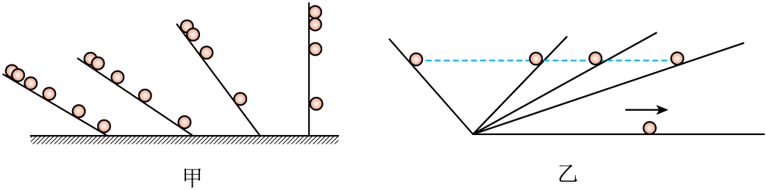
典例解析
【例1】关于下图中实验的分析，说法正确的是（ ）
A．如图甲，伽利略用斜面“冲淡重力”，通过研究小球自由落体运动推出匀变速直线运动特点
B．如图甲，伽利略把实验和逻辑推理和谐地结合起来，从而发展了人类的科学研究方法
C．如图乙，伽利略用理想斜面实验直接证实了“力不是维持物体运动的原因”这一观点
D．如图乙，“小球将到达另一边斜面的同一高度处”这一现象可以通过实验直接观察到
B

Slide 11
典例解析
【答案】B
【详解】A．图甲伽利略根据实验现象通过逻辑思维进行推理，得到了自由落体运动是初速度为零的匀加速直线运动的结论，A错误；
B．图甲伽利略实验和逻辑推理和谐地结合起来，从而发展了人类的科学思维方式和科学研究方法，B正确；
C．图乙是伽利略根据实验现象通过逻辑思维进行推理，得到了力不是维持物体运动的原因的结论，C错误；
D．图乙中无摩擦斜面小球上升到等高位置是理想化推理，现实中不能完全消除摩擦，所以不可以通过实验直接观察到，D错误。
故选B。

Slide 12

知识点2 牛顿第一定律

Slide 13
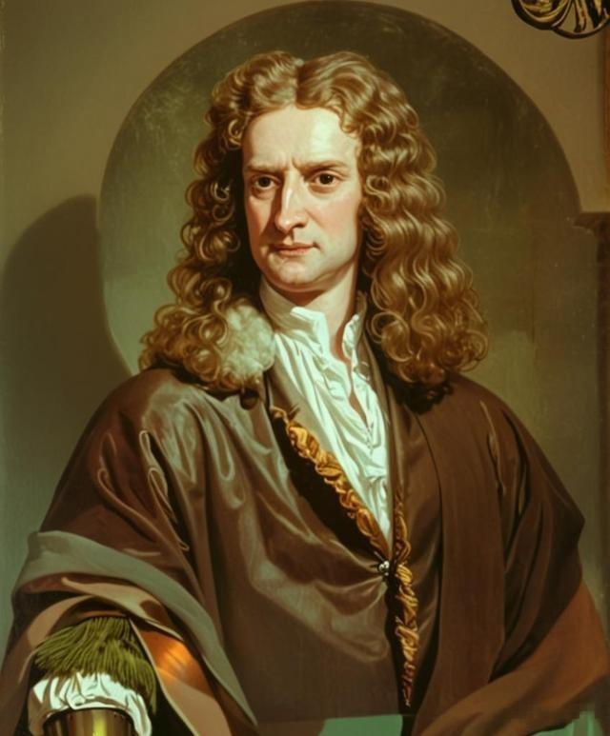
探索新知——牛顿第一定律
1.内容：一切物体总保持匀速直线运动状态或静止状态，除非作用在它上面的力迫使它改变这种状态。这就是牛顿第一定律。
牛顿

Slide 14
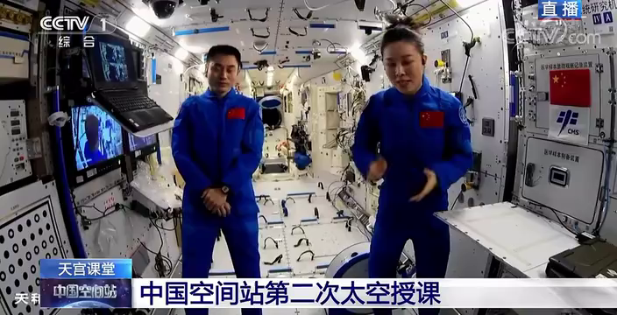
探索新知——观察与思考

Slide 15
探索新知——牛顿第一定律
2.对牛顿第一定律的理解
(1)定性揭示了力和运动的关系
①力是改变物体运动状态的原因，而不是维持物体运动的原因。
②物体不受外力时的运动状态：匀速直线运动状态或静止状态。
(2)牛顿第一定律无法用实验直接验证，它所描述的是一种理想状态，即不受外力的状态，但其得到的一切结论经过实践证明都是正确的。

Slide 16
典例解析
【例2】中国古人在认识自然的过程中提出的一些观点与现今的物理学理论相符合，《墨经》中指出：“力，形之所以奋也”，意思是力可以使物体运动起来。结合牛顿第一定律，下列说法正确的是（ ）
A．有力作用物体一定处于运动状态
B．没有力作用物体就一定处于静止状态
C．力是改变物体运动状态的原因
D．力是维持物体运动状态的原因
C

Slide 17
典例解析
【答案】C
【详解】根据牛顿第一定律（惯性定律），物体在不受外力作用时，将保持静止或匀速直线运动状态。力是改变物体运动状态的原因，而非维持运动状态的原因。结合《墨经》“力，形之所以奋也”（力可以使物体运动起来）的观点，分析如下：
A. 有力作用时，物体可能处于平衡状态（如静止物体受支持力与重力平衡），不一定运动，故A错误；
B. 没有力作用时，物体可能保持匀速直线运动（如光滑水平面上滑动的物体），不一定静止，故B错误；
C. 牛顿第一定律明确指出，力是改变物体运动状态（如速度或方向变化）的原因，是对《墨经》观点的深化和发展，故C正确；
D. 力不是维持物体运动状态的原因，维持运动状态的是物体的惯性，故D错误。
故选C。

Slide 18
知识点3 惯性与质量

Slide 19
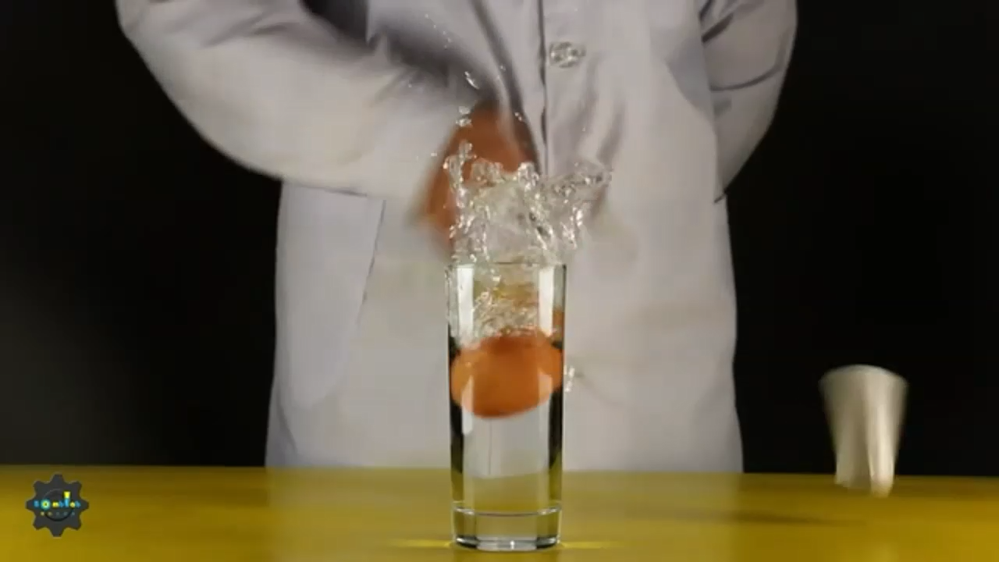
探索新知——思考与实验

Slide 20
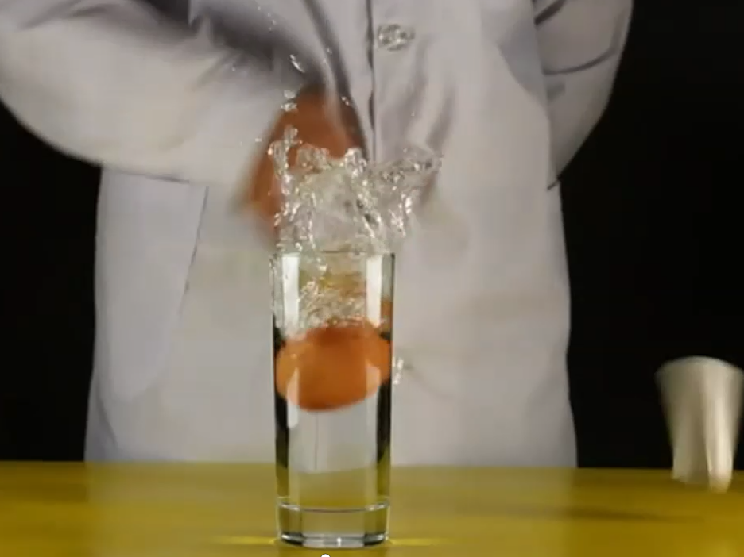
探索新知——思考与实验
实验中，鸡蛋和水杯之间的隔板被迅速打击出去时，鸡蛋并没有随隔板一起飞出，而是落进了杯子里，这是为什么呢？

Slide 21
探索新知——惯性
1.定义：一切物体都有保持匀速直线运动状态或静止状态的性质，这种性质叫做惯性。
牛顿第一定律也被叫做惯性定律。
2.特点：
(1)惯性是物体的固有属性，不是外界强加给它的；
(2)一切物体都具有惯性。

Slide 22
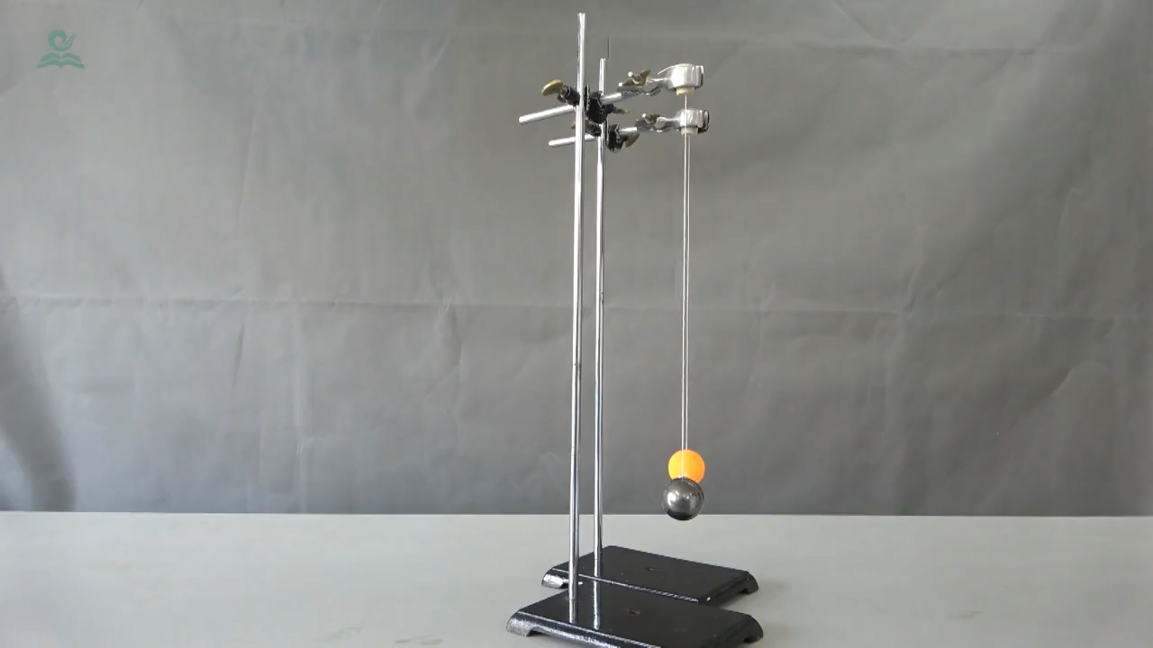
探索新知——观察与实验

Slide 23
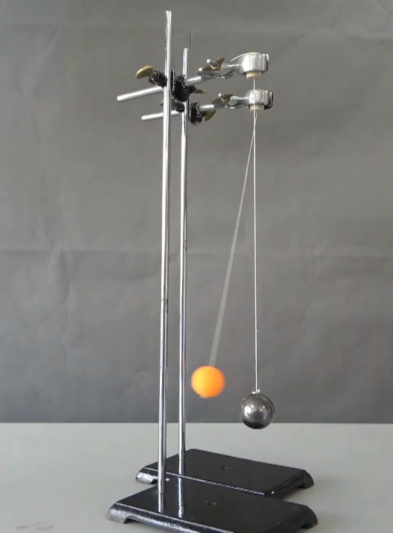
探索新知——思考与讨论
实验中，乒乓球和铁球都处于静止状态，但在轻吹时，发现乒乓球的状态更加容易改变，这一现象说明了什么？

Slide 24
探索新知——惯性的大小
3.惯性的大小：物体惯性大小仅与质量有关，质量是物体惯性大小的唯一量度，惯性大小与物体是否运动、运动快慢等因素均无关。
4.惯性的表现形式：
(1)当物体不受外力或所受合外力为零时，惯性表现为保持原来的运动状态不变。
(2)当物体受到外力作用时，惯性表现为改变运动状态的难易程度，物体的惯性越大，它的运动状态越难改变。

Slide 25
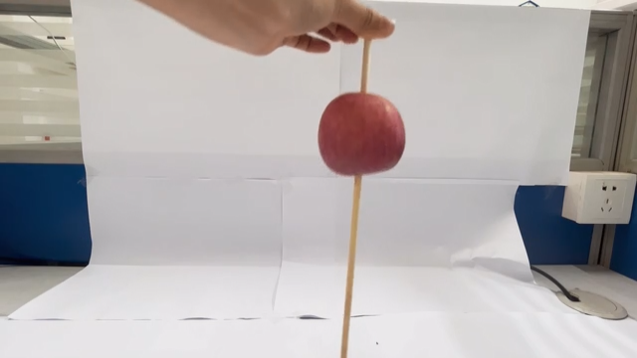
探索新知——惯性的应用与危害

Slide 26
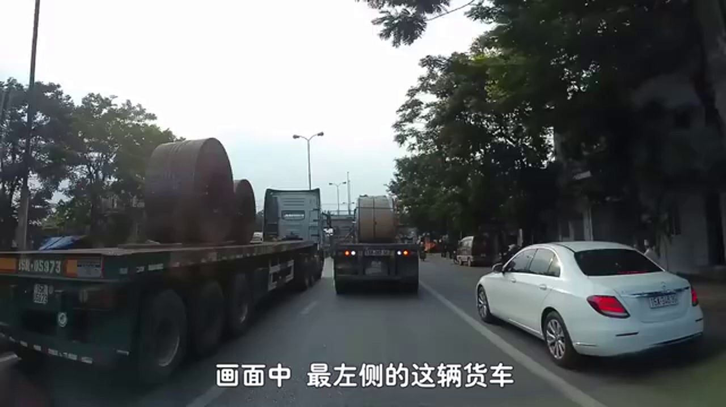
探索新知——惯性的应用与危害

Slide 27
典例解析
【例3】下列关于惯性的说法正确的是（ ）
A．衡量物体惯性大小的物理量是它的质量
B．物体在静止状态时没有惯性
C．汽车的速度越大其惯性也越大
D．航天员随神舟飞船加速升空时惯性增大
A

Slide 28
典例解析
【答案】A
【详解】A．质量是衡量物体惯性大小的唯一物理量，因此衡量物体惯性的物理量是质量，故A正确；
B．惯性是物体的固有属性，一切物体无论运动状态如何都具有惯性，静止的物体同样有惯性，故B错误；
C．惯性大小仅与物体质量有关，与速度无关，汽车质量不变时惯性大小不随速度变化，故C错误；
D．惯性大小仅由质量决定，航天员加速升空时质量不变，因此惯性大小不变，故D错误。
故选A。

Slide 29
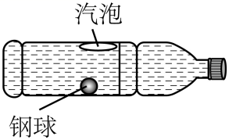
典例解析
【例4】如图所示，往塑料矿泉水瓶中放入一个钢球，之后向瓶中注水，拧上瓶盖后瓶内有一个小气泡。若将矿泉水瓶平放在水平桌面上，使矿泉水瓶水平向右加速运动，则关于钢球与气泡相对塑料瓶的运动，下列说法正确的是（ ）
A．钢球向左运动，气泡向右运动
B．钢球向右运动，气泡向左运动
C．钢球与气泡均向左运动
D．钢球与气泡均向右运动
A

Slide 30
典例解析
【答案】A
【详解】物体的惯性大小由质量决定，质量越大惯性越大，运动状态越难改变。当瓶子水平向右加速时，钢球密度远大于水，同体积下钢球质量比水大得多，惯性比同体积的水更大，运动状态更难改变，因此钢球会相对瓶子向左“滞后”运动。
气泡内是气体，同体积下气泡的质量远小于水，惯性比同体积的水小，运动状态更容易改变，水由于惯性要相对瓶子向左运动，就会把密度小的气泡挤向右侧，因此气泡相对瓶子向右运动。
故选A。

Slide 31

课堂小结

Slide 32
课堂小结
力不是维持物体运动的原因
理想斜面实验
证明
一切物体总保持匀速直线运动状态或静止状态，除非作用在它上面的力迫使它改变这种状态。
内容
牛顿第一定律
定律
力是改变物体运动状态的原因
意义
惯性
质量是惯性大小的唯一量度

Slide 33
课堂练习

Slide 34
课堂练习
1．在伽利略的理想斜面实验中，关于实验操作和结论的说法正确的是（ ）
A．该实验说明力是维持物体运动的原因
B．该实验为牛顿第一定律的提出提供了依据
C．该实验是理想实验，是在思维中进行的，无真实的实验基础，故其结果并不可信
D．伽利略通过该实验直接得出了牛顿第一定律
B

Slide 35
课堂练习
【答案】B
【详解】A. 伽利略的理想斜面实验表明，物体在不受外力作用时将保持匀速直线运动或静止状态，从而反驳了“力是维持物体运动的原因”的观点，故A错误；
B. 该实验通过理想化推理，揭示了物体运动的惯性特性，为牛顿第一定律的提出奠定了实验和理论基础，故B正确；
C. 该实验虽为理想实验，但基于伽利略的实际斜面小球滚动实验，其结果科学可信，并被物理学界广泛接受，故C错误；
D. 伽利略通过实验得出了惯性原理的初步结论，但牛顿第一定律是由牛顿在伽利略等前人工作基础上总结提出的，故D错误。
故选B。

Slide 36
课堂练习
2．下列关于牛顿第一定律和惯性的说法，错误的是（ ）
A．牛顿第一定律是在实验基础上推理概括得出的
B．汽车刹车时，乘客向前倾倒，是因为乘客具有惯性
C．物体的惯性大小只与物体的质量有关
D．物体不受力时，一定处于静止状态
D

Slide 37
课堂练习
【答案】D
【详解】A．牛顿第一定律是在大量实验事实的基础上，通过科学推理概括得出的，无法通过直接实验完全验证，表述正确，A不符合题意；
B．汽车刹车时，乘客下半身随汽车减速，上半身由于惯性要保持原来的向前运动状态，因此会向前倾倒，是乘客具有惯性的体现，表述正确，B不符合题意；
C．惯性是物体的固有属性，其大小仅由物体的质量决定，与运动状态、受力情况等均无关，表述正确，C不符合题意；
D．根据牛顿第一定律，物体不受力时，总保持静止状态或匀速直线运动状态，并非一定处于静止状态，表述错误，D符合题意。
本题选错误的，故选D。

Slide 38
课堂练习
3．冯梦龙的《醒世恒言》中有诗句“临崖立马收缰晚，船到江心补漏迟”，其中“临崖立马收缰晚”体现了（ ）
A．骏马在运动状态改变时没有惯性
B．骏马在运动状态改变时也有惯性
C．力是维持物体运动状态的原因
D．物体的惯性与物体的运动状态有关
B

Slide 39
课堂练习
【答案】B
【详解】A．惯性是物体的固有属性，不因运动状态改变而消失，故A错误；
B．惯性在任何状态下都存在，包括运动状态改变时，故B正确；
C．力是改变物体运动状态的原因，而非维持运动状态的原因（维持运动状态无需外力），故C错误；
D．惯性仅由质量决定，与运动状态无关，故D错误。
故选B。

Slide 40
课堂练习
4．人们有时要利用惯性，有时要防止惯性。下列属于防止惯性带来危害的是（ ）
A．拍打衣服，把灰尘拍去
B．驾驶室座椅上安装头枕的目的是防止被追尾时造成伤害
C．跳远时快速助跑
D．锤头松了，把锤柄的一端在地上敲击几下就紧了
B

Slide 41
课堂练习
【答案】B
【详解】A．拍打衣服，把灰尘拍去，是利用惯性使灰尘和衣服分离，故A不符合题意；
B．驾驶室座椅上安装头枕，防止被追尾时造成伤害：当车被追尾时，车辆会突然加速，人的身体随座椅向前运动，但头部由于惯性会保持原来的运动状态向后仰，头枕可以托住头部，防止颈椎受伤，这是防止惯性带来的危害，故B符合题意；
C．跳远时快速助跑，是利用惯性来提高跳远成绩，故C不符合题意；
D．锤头松了，把锤柄的一端在地上敲击几下就紧了，是利用惯性使锤头和锤柄紧套在一起，故D不符合题意。
故选B。

Slide 42
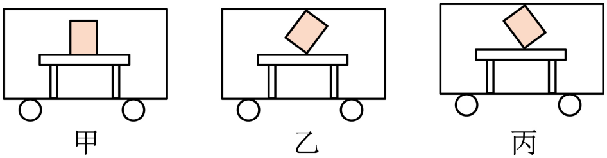
课堂练习
5．某同学在旅途中拍下了火车内桌面上塑料杯瞬间的不同状态，如下图的甲乙丙所示，则下列关于火车运动状态的判断可能正确的是（ ）
A．甲图中火车在加速运动，乙图中火车突然向左加速，丙图中火车突然向左减速
B．甲图中火车在匀速运动，乙图中火车突然向右加速，丙图中火车突然向左加速
C．甲图中火车在减速运动，乙图中火车突然向左减速，丙图中火车突然向右加速
D．甲图中火车在匀速运动，乙图中火车突然向左加速，丙图中火车突然向右减速
A

Slide 43
课堂练习
【答案】A
【详解】甲图中，塑料杯相对于桌面的位置没有发生改变，因此它们的运动状态是相同的。若摩擦力为零，说明此时火车静止或匀速运动；若火车加速度较小，塑料杯也可随火车做加速或减速运动；
乙图中，塑料杯向右倾倒，说明火车突然向左加速（或向右减速），因为，火车突然向左加速时，塑料杯的下部由于摩擦也随着加速，而上部由于惯性仍保持原来的运动状态，所以才会向右倾倒；火车向右减速时的情形也可用类似的方法解释；
丙图中，塑料杯向左倾倒，说明火车突然向左减速（或向右加速），因为，火车突然向左减速时，塑料杯的下部由于摩擦也随着减速，而上部由于惯性仍保持原来的运动状态，所以才会向左倾倒；火车向右加速时的情形也可用类似的方法解释。
故选A。

Slide 44
课后作业
同步作业
作业
内容
完成课后作业：“练习与应用”
自主安排
配套同步分层作业

Slide 45

谢谢聆听
谢谢聆听

